Slide 1


钱学森书院
电路经验分享
分享人
尹昕炀
2023.11
时间

Slide 2
01
02
电路内容框架
学习经验分享
03
04
考试注意事项
提问与答疑

Slide 3

01
电路内容框架

Slide 4

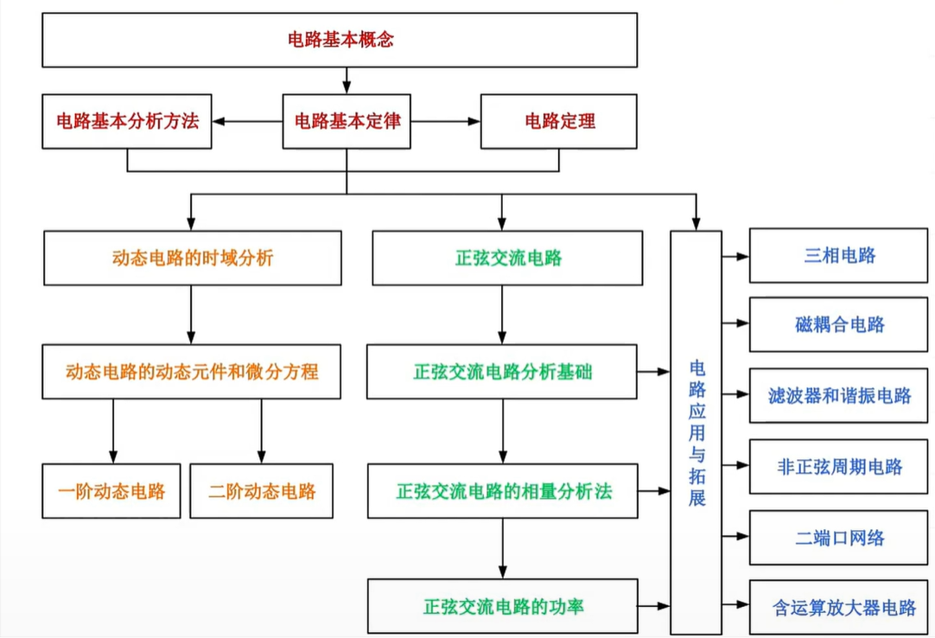
电路内容框架
等效变换
节点电压法
回路电流法
叠加定理(间接) 齐性定理 替代定理
戴维南定理 诺顿定理
特勒根定理 互易定理(难点+不太常考)

Slide 5
02
学习经验分享

Slide 6
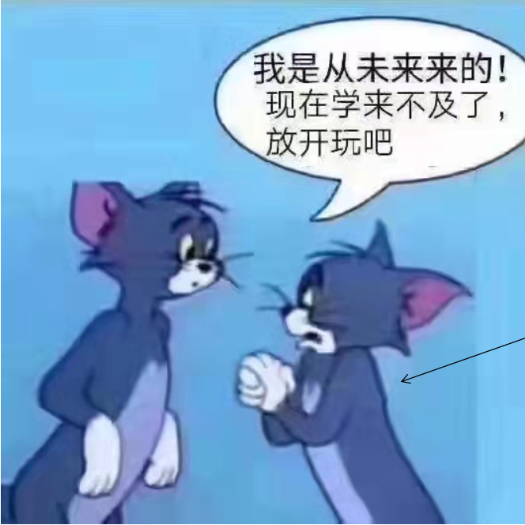
学习经验分享
好好听课，多回答问题；
好好记笔记，主要记重点+难点(+例题)
——功利性：平时分-->最终成绩
——非功利性：好习惯，方便复习！
完成作业后巩固笔记内容
——作业未涉及的知识点+遗忘知识点
时常复习
——前后关联性大

Slide 7
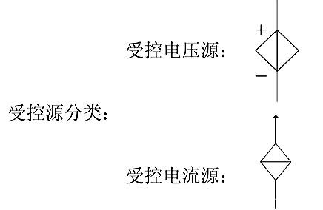
易错易混点
受控源符号
3i 3-->3欧姆
2u 2-->2西门子
KCL与KVL
阻抗与导纳
KCL方程数：节点数-1
KVL方程数：网孔数
阻抗Z=R+jX，R为电阻，X为电抗
导纳Y=G+jB，G为电导，B为电纳
阻抗：X>0感性阻抗，X<0容性阻抗

Slide 8
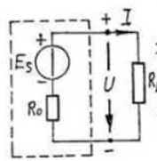
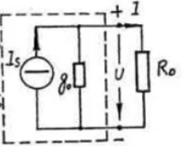
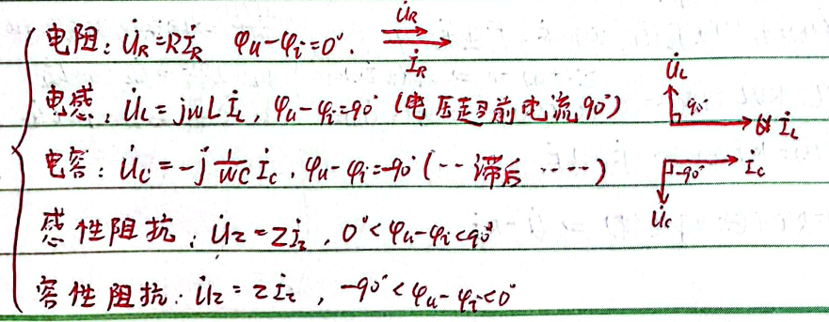
易错易混点
电压源+电流源——等效变换
非关联参考方向！
向量分析法
——向量图

Slide 9
易错易混点
功率因数$λ=有功功率/视在功率=P/S=cosφ$
正弦交流电路的不同功率对比
功率 | 单位 | 公式
瞬时功率 | W | P(t)=u(t)i(t)
平均功率(有功功率) | W | P=UIcosφ
无功功率 | var(乏) | P=UIsinφ
视在功率 | VA
复功率 | VA | S=UI
运算放大器(易想当然)
虚断永远成立，虚短不一定成立
(工作在线性区而不是饱和区时成立)

Slide 10
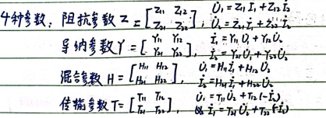
易错易混点
功率因数$λ=有功功率/视在功率=P/S=cosφ$
Z/Y/H/T参数的求解
T形连接+π形连接的参数结论+推导
——典型+辅助理解求解过程

Slide 11
03
考试注意事项

Slide 12
考试注意事项
关于考试题型：
2016年：6道计算题(小)+6道计算题(大)
戴维南+受控源+运放+三相电路+2谐振电路
回路电流法/节点电压法+运放+三相电路+3动态电路暂态分析
2017年：10道计算题
叠加定理+互感耦合电路+谐振电路+三相电路+2动态电路暂态分析+回路电流法/节点电压法+2正弦稳态电路+戴维南
2019年：11道计算题
回路电流法+节点电压法+KCL/KVL+戴维南+正弦稳态电路+互感耦合电路+三相电路+2动态电路暂态分析+Z/Y参数+谐振电路

Slide 13
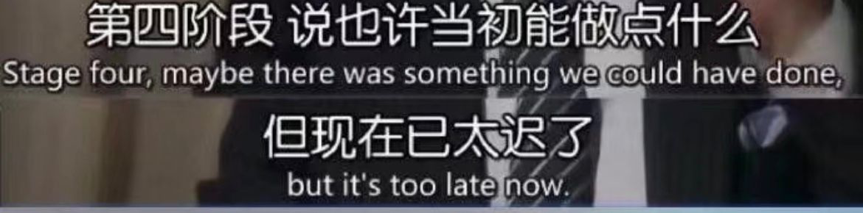
考试注意事项
考前：
捋一遍知识点
——自己/他人笔记
——学辅资料
做往年题
——总结题型
——总结方法
看错题
——重做+相关笔记巩固
马上考试了，

Slide 14
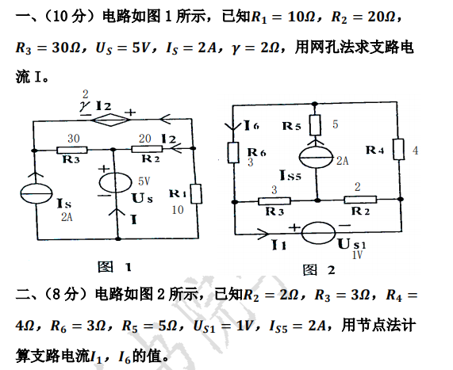
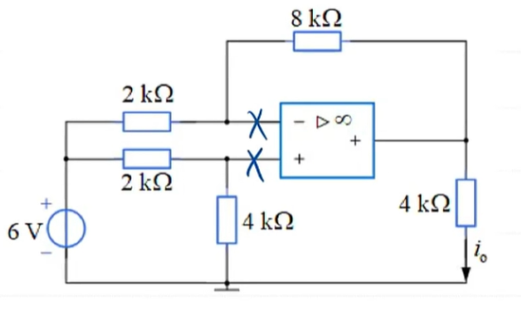
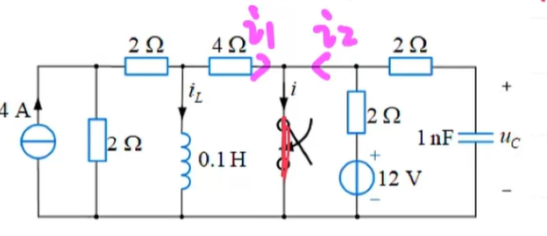
考试注意事项
考试时：
图中标注：
——方便列方程
——不易遗漏条件
——标注参考方向、数值、单位、正负
——标注引入的符号
——标注虚短虚断(运放)

Slide 15
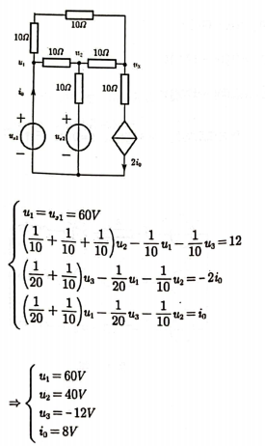
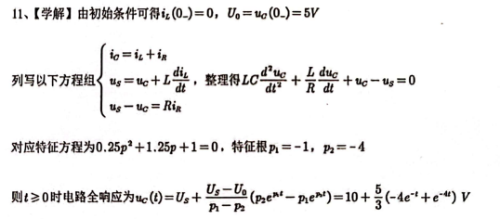
考试注意事项
考试时：
注意运算步骤，细心再细心！
——注意得分点，不要跳步骤
——列方程分数+解答分数
——但计算不要全都留到最后做(时间+心态)

Slide 16
04
提问与答疑

Slide 17
谢谢
分享人
尹昕炀
2023.11
时间

